Slide 1

Sociālo diskusiju portāla datu uzskaites automatizēta sistēma
D4-2 Miķelis K. Bernsons

Slide 2
Uzdevuma nostādne
Izveidot sociālo tīklu, kas dod iespēju lietotājiem brīvi veidot un apskatīt grupas kurām var pievienot savu saturu ar ko dalīties.
Sistēmas galvenie mērķi:
Brīva grupu izveide
Dažādu rakstu pievienošana
Rakstu vērtēšana un apspriešana
Personalizētu rakstu saņemšana
Notes:
Projekta galvenie mērķi bija – apgūt jaunas tehnoloģijas kuras pašam interesē un iegūt pieredzi, kā arī izveidot kvalifikācijas darbu skolas pabeigšanas.
Kādēļ sociālais tīkls – likās kā pašam interesants un prakstisks projekts ko censties izveidot kā ceļā varētu iegūt vērtīgu pieredzi.
Sistēmas īss apraksts - tas ir sociālais tīkls, kas dod lietotājiem brīvi veidot pašizvēlētas grupas, tās pārvaldīt, tajās pievienot dažādus rakstus kurus var vērtēt un apspriest.
Uz ekrāna ir redzams neliels apraksts ar galvenajiem sistēmas mērķiem.

Slide 3


Izmantotās tehnoloģijas
Visual Studio
C#
.NET Core MVC
HTML/CSS
JavaScript
Azure
Web App
Key Vault
SQL Server
Notes:
Izmantotajās tehnoloģijās redzams Visual studio, kas bija mana izvēlētā izstrādes vide kurā izmantojot C#, html, css un javascript tika izveidota mana sistēma.
Datu bāze tika izveidota lokāli priekš vieglākas testēšanas, bet priekš gala rezultāta tā tika izveidota Azure, kā arī pati mājaslapa tiek hostota tur pat. Sistēmas funkcionēšanai un uzlabotai drošībai tiek izmantots azure key vault kurā tiek glabāta sensitīva informnācija kā paroles.

Slide 4
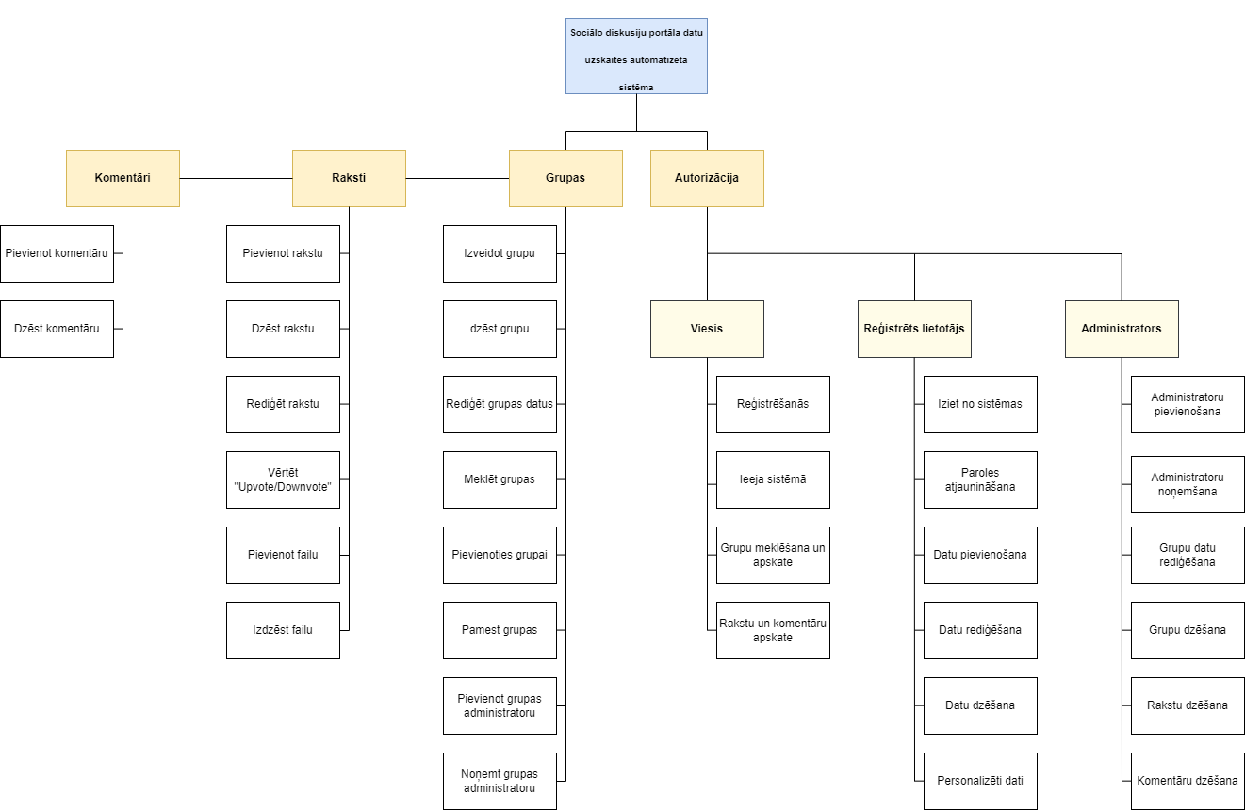
Funkcionālās dekompozīcijas diagramma
Notes:
Funkcionālās dekompozīcijas diagramma tiek attēlotas galvenās sistēmas funkcionalitātes kuras apraksta grupas, rakstus, komentārus un autorizāciju.

Slide 5
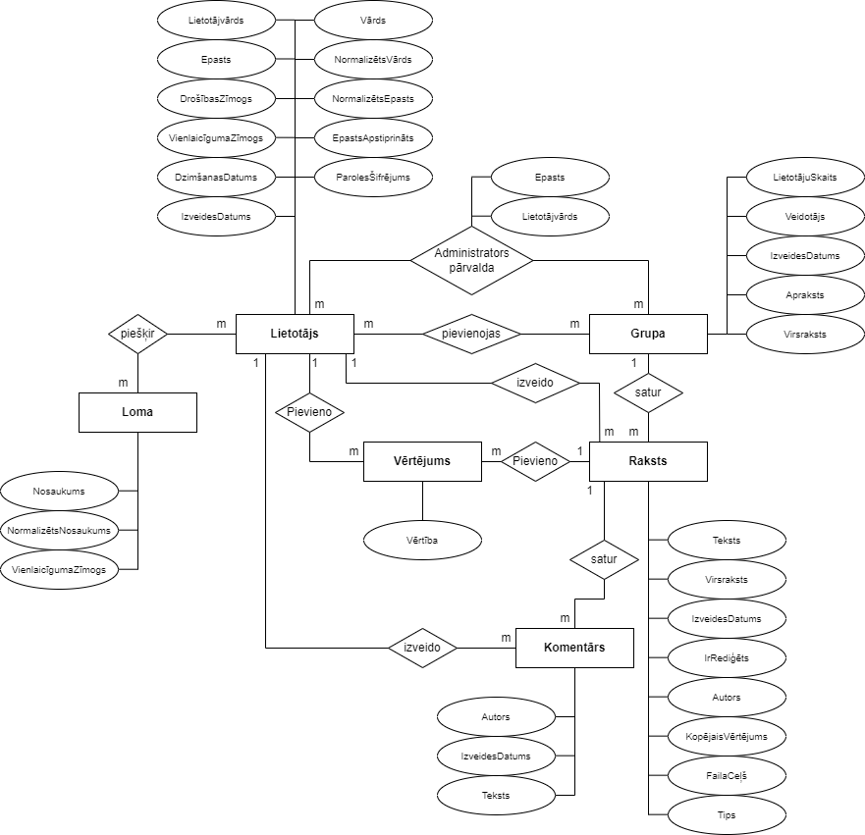
ER diagramma
Notes:
Uz erkāna redzama ER diagramma, bet nedaudz vairāk pastāstīšu tabulu saišu shēmas slaidā.

Slide 6
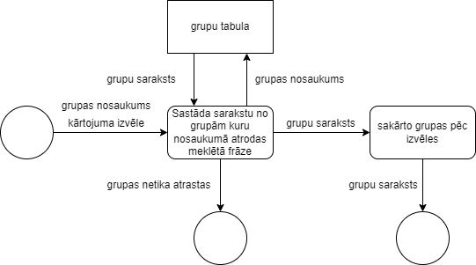
Datu plūsmu diagramma Grupu meklēšana
Notes:
Datu plūsmas piemērs kad lietotājs meklē un kārto grupas.
Lietotajs ievada grupas nosaukumu ko vēlas meklēt un kārtojuma izvēli, kas var būt popularitāte vai grupas izveides datums. Tiek veikta grupu atlase pēc dotā nosaukuma, tie tiek sakārtoti un atgriezti lietotājam

Slide 7
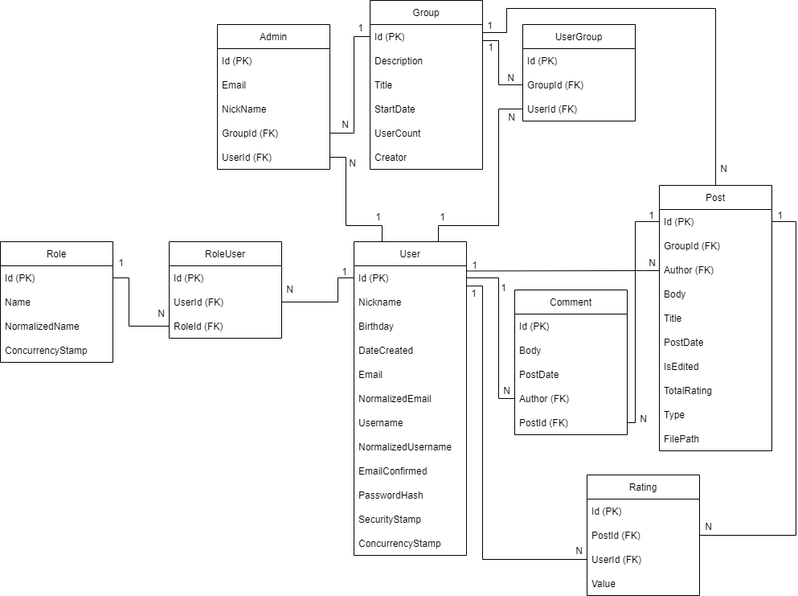
Tabulu saišu shēma
Notes:
Praktiski visas tabulas ir saistītas ar lietotāju.
Var pievērst uzmanību ka lietotājam un grupām ir 2 startptabulas, kas nodrošina, ka lietotājs var pievienoties grupām kā biedrs kā arī tas var tikt pievienots kā grupas moderators.

Slide 8
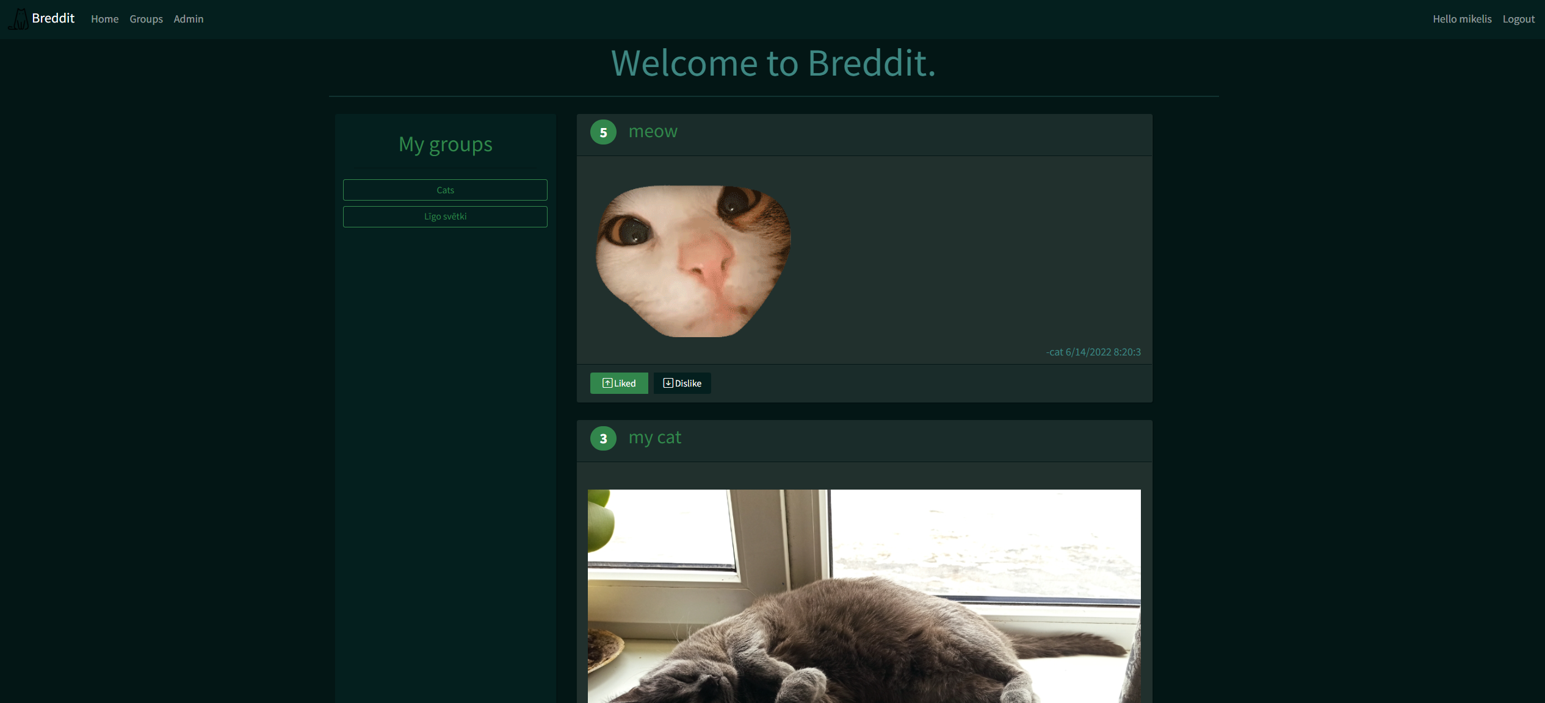
Galvenās lapas piemērs
Notes:
Reģistrēta lietotāja galvenās lapas piemērs

Slide 9
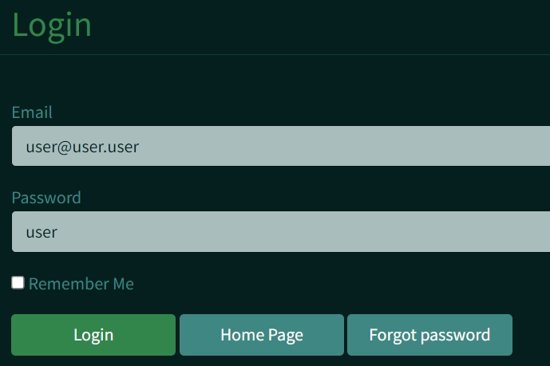
Saite - breddit.azurewebsites.net
Epasts – user@user.user
Parole – user
Epasts nav jāapstiprina
Paroles: 3+ simboli

Slide 10
Paldies par uzmanību!

